Slide 1
CI4231
Construcción
Capítulo 3
Esponjamiento
Excavación “a mano”

Slide 2



ESPONJAMIENTO
V₂: Esponjado o Suelto
V₁: “En banco” o Geométrico
V₃: Compactado

Slide 3

ESPONJAMIENTO
INFLUENCIA DE LA HUMEDAD

Slide 4
ESPONJAMIENTO
MATERIAL | SUELTO/BANCO
CENIZA | 1,45
ARCILLA | 1,39
GRAVA ARCILLOSA | 1,39
CARBÓN BITUMINOSO | 1,35
GRAVA | 1,12
YESO | 1,75
PIEDRA CALIZA | 1,67
ROCA DINAMITADA | 1,67
ARENA | 1,12
DEMOLICIONES ≅ 2

Slide 5
FACTOR DE CONSOLIDACIÓN

Slide 6
FACTOR DE CONSOLIDACIÓN
EJEMPLO:
  Se excava una zanja de 1m de ancho por 2m de profundidad en un terreno arcilloso (e=39%, fc=80%).
  Volumen “en banco” por ml de zanja = 2m³
  Volumen esponjado por ml de zanja = 2x1,39 = 2,78m³
  Si se quiere rellenar con el material de la excavación se requieren 2m³/0.8 = 2,5m³ de material.
  Por lo tanto “sobran” 2,78-2,5 = 0,28m³ por cada ml de zanja

Slide 7
CUBICACIÓN
V=h/6 (S1+S2+4Sm)
Corte
Relleno

Slide 8
CUBICACIÓN
S_{m}=
Si no

Slide 9
EXCAVACIÓN
Manual
  El material se puede excavar directamente con pala.
  Si fuese necesario, el material se puede soltar usando un chuzo o picota (o equipos neumáticos) y luego extraer mediante pala (manual-mecánica)
Mecánica
  El material se puede excavar con el uso de maquinaria especializada
  Si fuese necesario el material se puede soltar usando equipos mecánicos o neumáticos
Con explosivos
  El material es muy duro y requiere el uso de explosivos para soltarlo antes de removerlo.

Slide 10
EXCAVACIÓN
Formas de pago habituales
  Suma alzada: precio fijo convenido.
  Serie de precios unitarios
  Reclasificación
¿Quién asume el riesgo por el esponjamiento?
Sobre camión v/s en banco

Slide 11
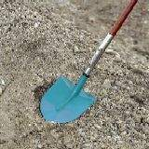
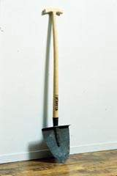
EXCAVACIÓN A MANO
HERRAMIENTAS
  PALA
  CHUZO
  PICOTA

Slide 12
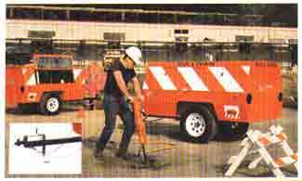
EXCAVACIÓN A MANO
HERRAMIENTAS
  MARTILLO NEUMÁTICO

Slide 13
EXCAVACIÓN A MANO
RENDIMIENTO
DEPENDE DE LA “DUREZA” DEL SUELO
  Blando: pala
  Semiduro: chuzo o picota y pala
  Duro/Roca: martillo neumático, explosivos
DEPENDE DE LA PROFUNDIDAD DE EXCAVACIÓN
Varía entre 7m³/HD a menos de 2m³/HD
Notes:
Ojo: los rendimientos no consideran acarreo en carretilla.

Slide 14
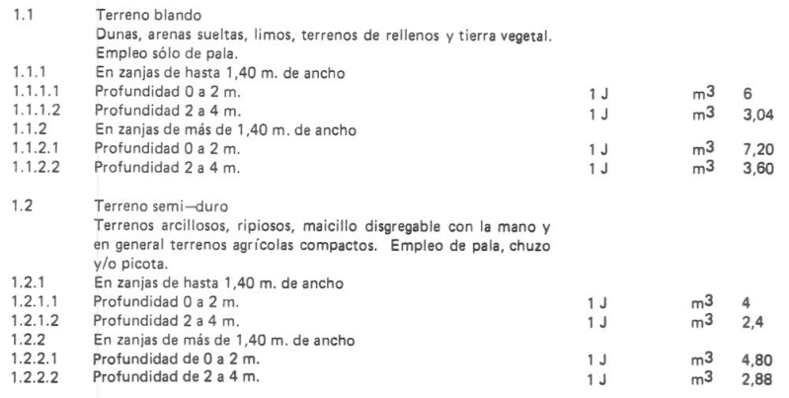
EXCAVACIÓN A MANO

Slide 15
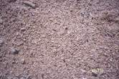
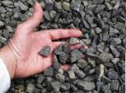
CLASIFICACIÓN DE SUELOS
Clasificación USCS
Material Granular: Sand, Gravel
  W: Bien graduada, pocos o ningún fino
  P: Mal graduada, pocos o ningún fino
  M: con presencia de fino no-plásticos
  C: con presencia de finos plásticos

Slide 16
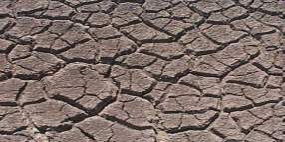
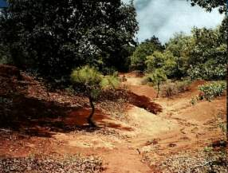
CLASIFICACIÓN DE SUELOS
Clasificación USCS
Material Fino: Silt (M), Clay, Organic
  L: baja plasticidad
  H: alta plasticidad
Ejemplos:
  GW, GP, CL, SM, ML

